Slide 1




캡스톤 디자인
[
]
2024.10.10.
한국항공대학교
2018106022 박창현
2020125039 안희수
담당 교수님: 김선옥 교수님
담당 조교님: 양진이 조교님

Slide 2

01
02
비문 검출 및 식별
반려견/반려묘 질병분류
CONTENTS
모델 구조
데이터셋
테스트 정확도 및 실행시간
모델 구조
데이터셋
테스트 정확도 및 실행시간
차후 계획
2

Slide 3


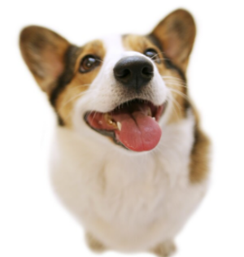


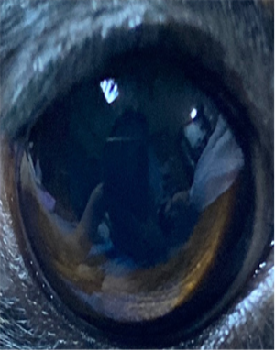
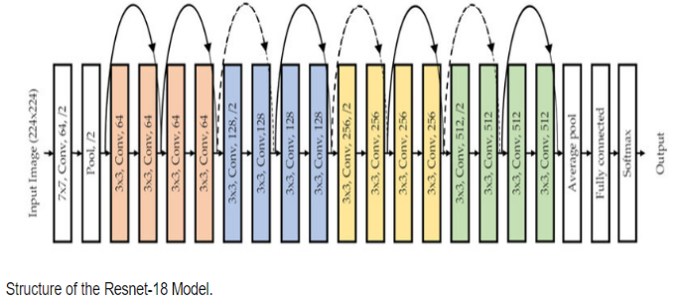

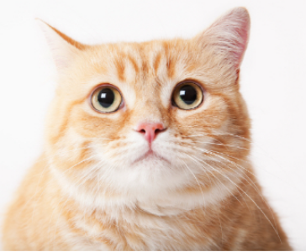
01.1
모델 구조
반려견/반려묘 확인
Input
ResNet18
ResNet18
Output
Dog Or Cat
[ '질병1: 80.0%', '질병2: 25.5%', ... ]
3

Slide 4
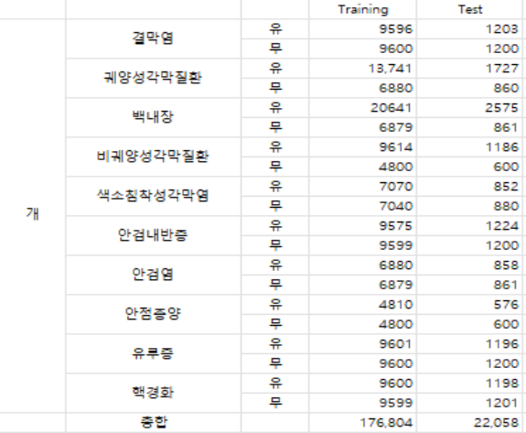
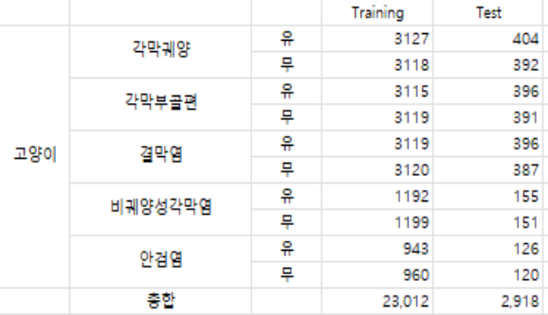
01.2
데이터셋
Training 데이터셋 ( 이미지 총 199,816개 )
반려견 10개 질병 : 176,804개
반려묘 5개 질병 : 22,058개
Test 데이터셋 ( 이미지 총 24,976장 )
반려견 10개 질병 : 23,012개
반려묘 5개 질병 : 2,918개
4

Slide 5
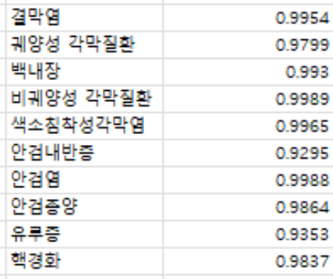
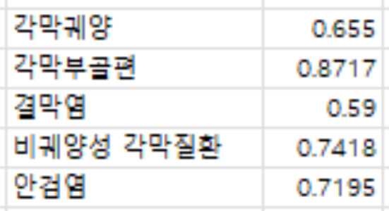
01.3
테스트 정확도 및 실행시간
1. 반려견, 반려묘 분류 모델
정확도: 0.98
실행시간: 평균 150ms
2. 10개 질병 분류 모델(반려견)
정확도: 표 참고
실행시간: 평균 940ms
3. 5개 질병 분류 모델(반려묘)
정확도: 표 참고
실행시간: 평균 480ms
5

Slide 6


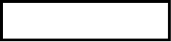
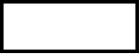





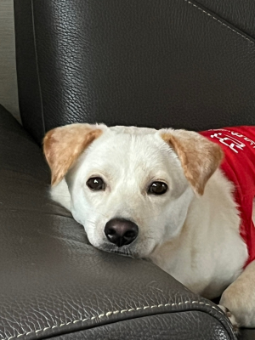
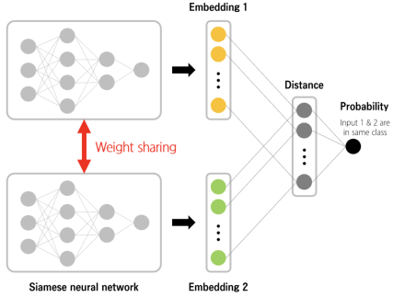
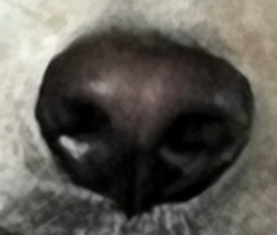


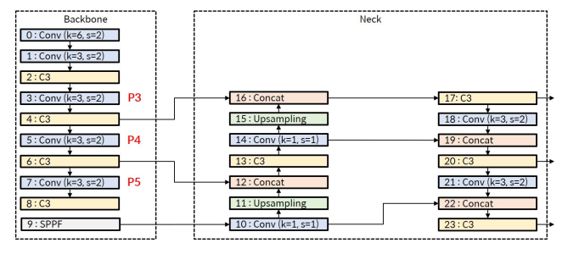

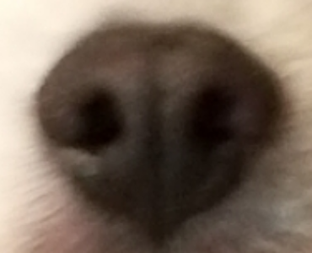

02.1
모델 구조
비문 검출
Siamese Network
Input
YOLOv5
Detection
Database
비문 식별
Identification
Input
or
6

Slide 7
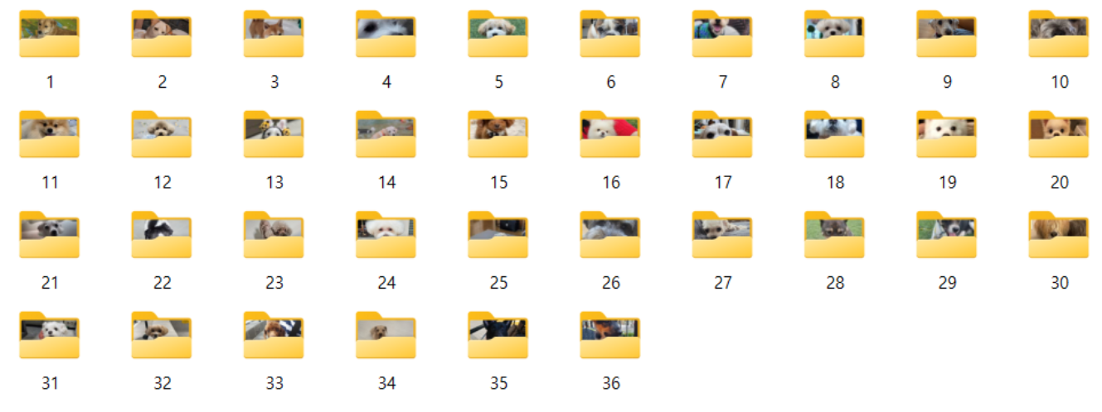
02.2
데이터셋
강아지 36마리 개체수
이미지 총 233장
7

Slide 8
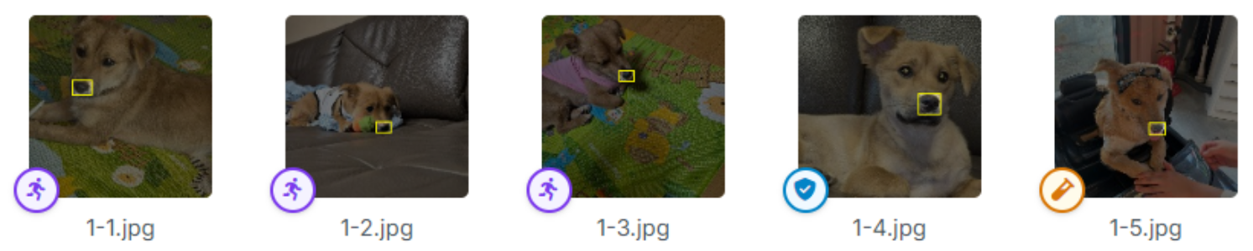

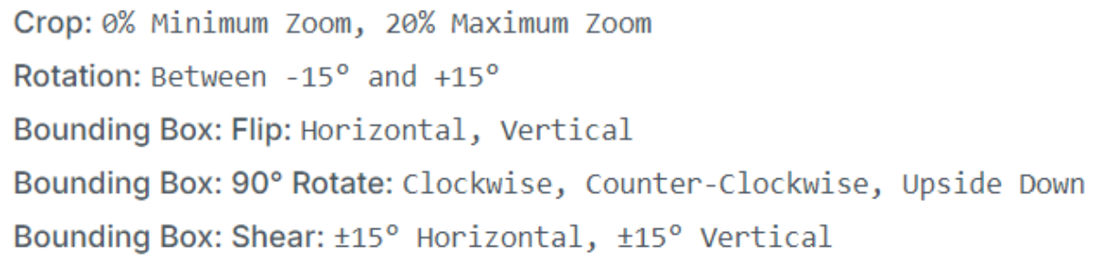
02.2
데이터셋
Train Set: 161장
Valid Set: 36장
Test Set: 36장
Augmentation
Train Set: 483장
Valid Set: 36장
Test Set: 36장
8

Slide 9


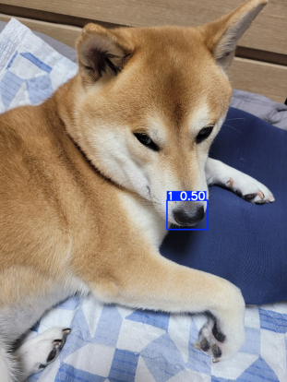
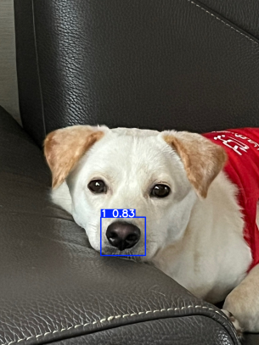
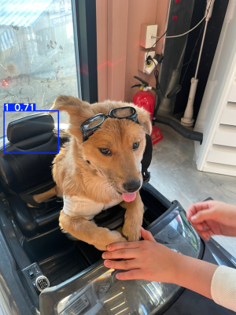
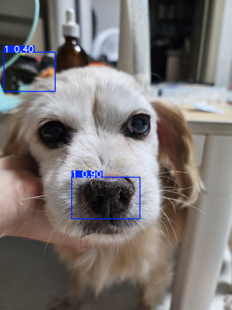
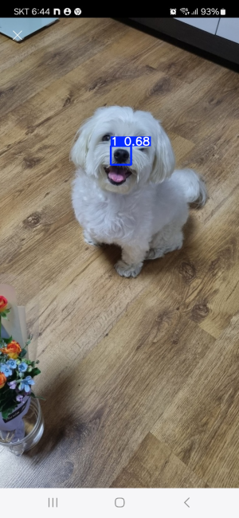
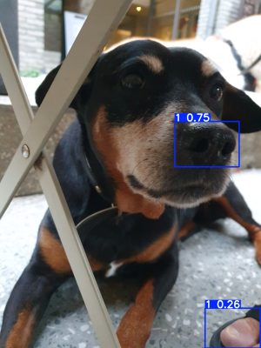
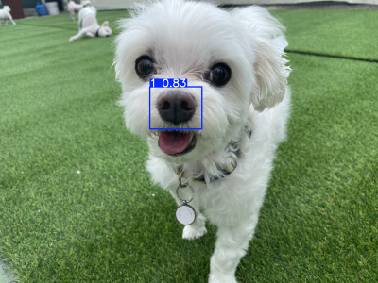
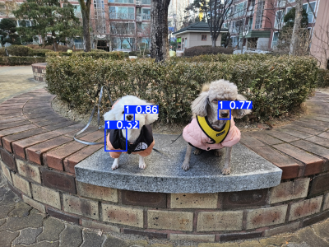
02.3
테스트 정확도 및 실행시간
데이터셋 하나당 300~500ms 소요
Accurate Detection (89%)
Inaccurate Detection (11%)
9

Slide 10





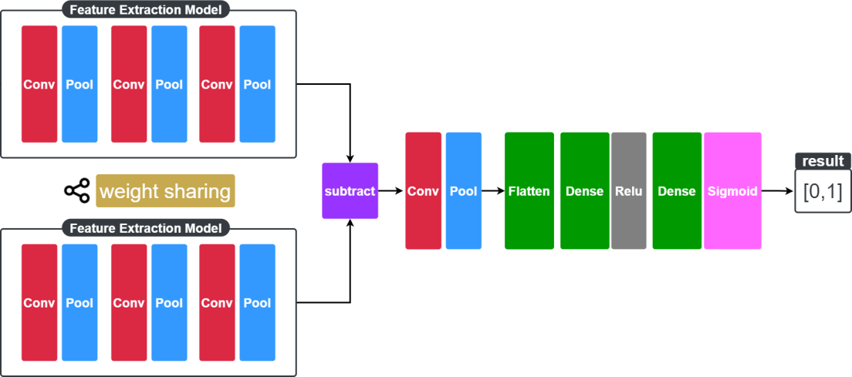
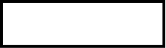
02.4
차후 계획
비문 검출 완료
비문 식별 진행 예정
Siamese Network
비문 식별
Database
Identification
Input
or
10

